Slide 1


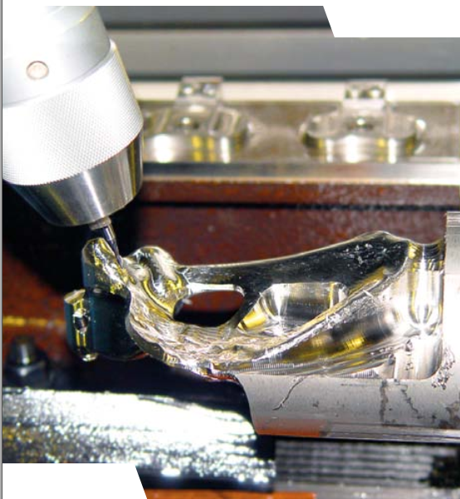
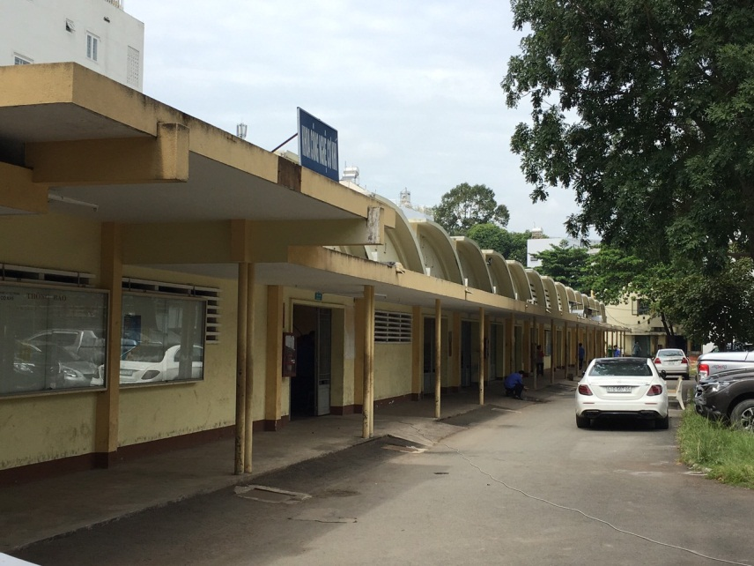
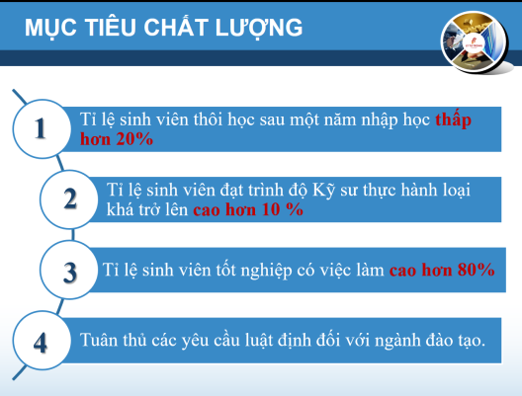
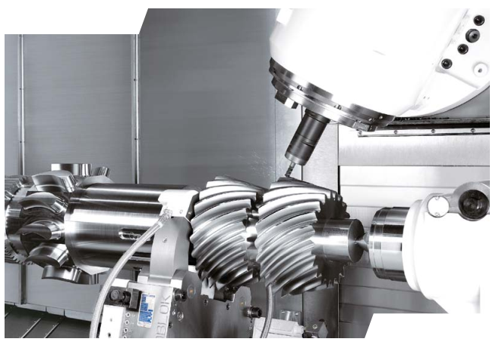
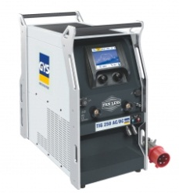

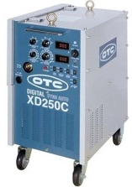
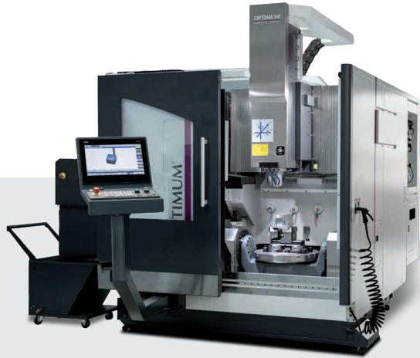
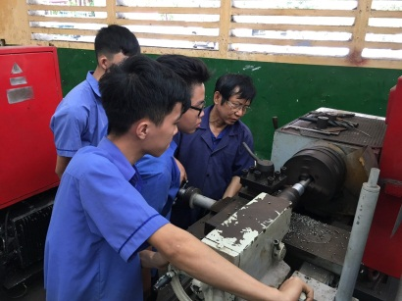
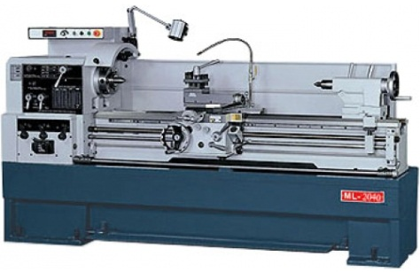
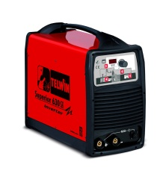
TRƯỜNG CAO ĐẲNG LÝ TỰ TRỌNG TP.HỒ CHÍ MINH
KHOA CƠ KHÍ
CHÀO MỪNG QUÝ KHÁCH, QUÝ THẦY CÔ, SINH VIÊN – HỌC SINH
THAM QUAN TRIỂN LÃM
CÁC CHUYÊN NGÀNH ĐÀO TẠO
CÔNG NGHỆ KỸ THUẬT CƠ KHI
CÔNG NGHỆ CHẾ TẠO MÁY
CẮT GỌT KIM LOẠI
CHẾ TẠO KHUÔN MẪU
BẢO TRÌ HỆ THỐNG THIẾT BỊ CÔNG NGHIỆP

